Slide 1
Ostéoporose
Dr Roubaud

Slide 2
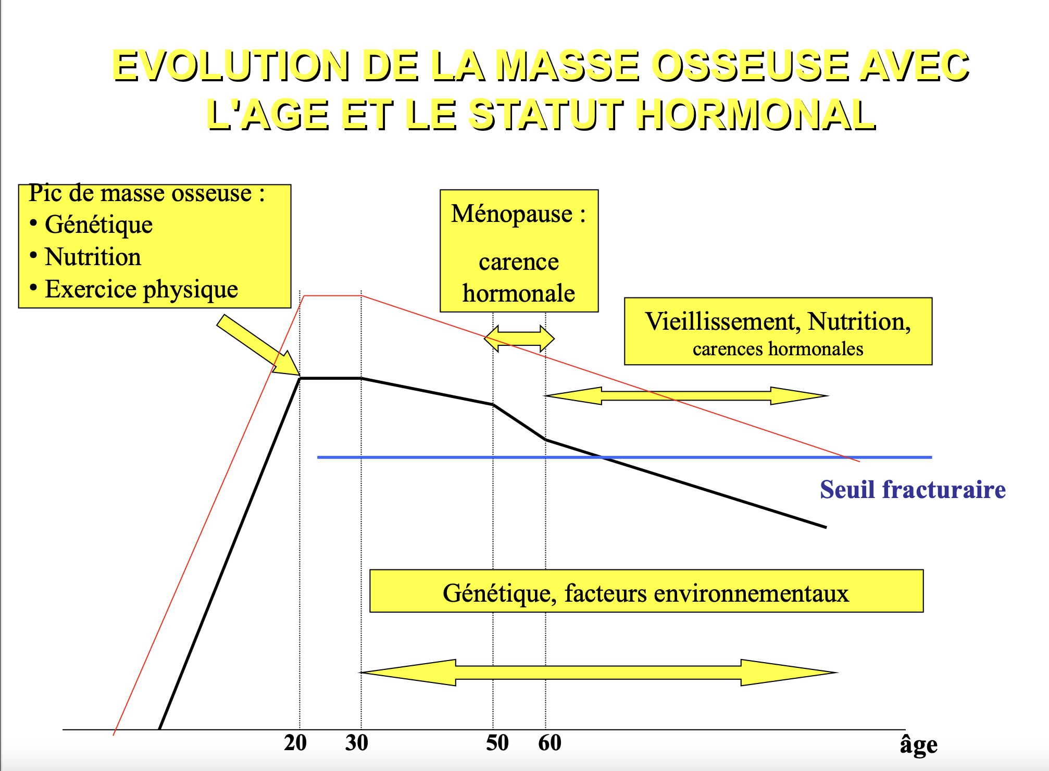
La vitesse et l’ampleur de la perte osseuse physiologique ont des valeurs différentes
*pour Hommes et Femmes
* pour l’os compact et l’os spongieux.
Chez l’homme, la raréfaction est progressive et linéaire. L’os cortical se raréfie en moyenne de 0,3 % par an. La perte de l’os spongieux semble plus importante que celle de l’os cortical, à l’origine de 30 % de perte de masse osseuse entre 20 et 80 ans.
Chez la femme, il se produit, pour l’os cortical comme pour l’os spongieux, une accélération de la perte osseuse pendant les 5 à 10 ans qui suivent la ménopause.
L’os cortical se raréfie en moyenne de 1 % par an par rapport à la masse osseuse maximale. L’os spongieux se raréfie de façon telle que la femme perd, entre 20 et 80 ans environ, 40 % de sa masse osseuse.

Slide 3
OSTEOPENIE PHYSIOLOGIQUE
Le mécanisme de cette perte osseuse physiologique fait intervenir deux processus :
une perte osseuse rapide : par augmentation d’activité des ostéoclastes ; elle concerne la femme en période post-ménopausique et se traduit par une perforation des travées osseuses et une raréfaction de l’os trabéculaire, et une altération de l’architecture osseuse ;
une perte osseuse lente : par diminution d’activité des ostéoblastes ; elle concerne les sujets très âgés, après 75 ans et se traduit par une diminution de l’épaisseur des travées et des corticales osseuses.

Slide 4
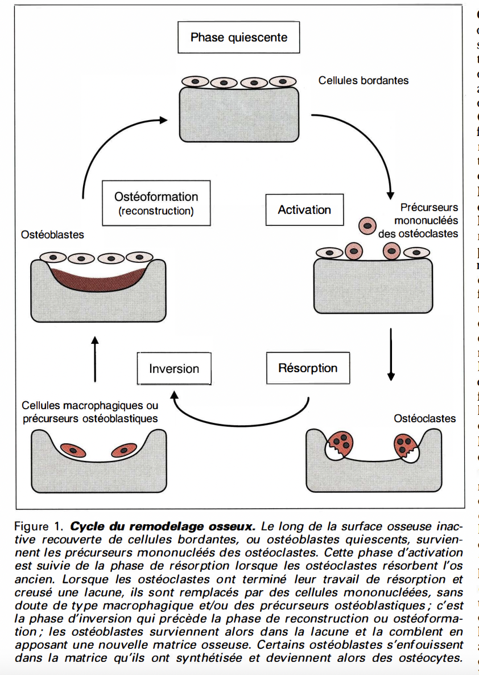
Remodelage osseux
L’os est en permanence soumis à un processus de renouvellement et de réparation : le remodelage osseux. L’objet de ce processus, essentiel à la solidité de l’os, est de retirer l’os ancien et endommagé, pour le remplacer par un nouvel os sain.
Le remodelage osseux est équilibré et régulé par différents facteurs, en particulier des hormones et des cytokines. Son efficacité diminue au cours du vieillissement, entraînant une perte osseuse liée à l’âge, chez la femme comme chez l’homme.
L’ostéoporose correspond à une accélération pathologique du remodelage osseux. Elle conduit à une perte excessive de la masse osseuse et de son architecture.
Elle aboutit à une diminution de la résistance osseuse, et donc à une augmentation du risque de fracture.
https://www.ipubli.inserm.fr/bitstream/handle/10608/2832/MS_1993_11_1192.pdf?sequence=1&isAllowed=y

Slide 5
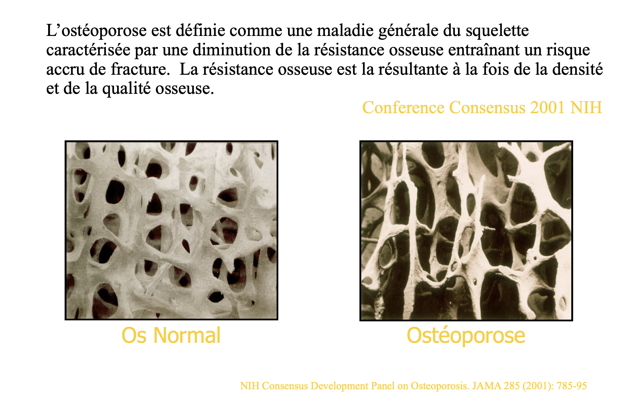
Définition ostéoporose

Slide 6
Épidémiologie ostéoporose
Maladie fréquente principalement liée au vieillissement (mais distincte de la perte physiologique liée au vieillissement)
Au niveau mondial: 9 millions de fractures /an = 1 fracture toutes les 3 secondes
En France :
  > 65 ans, on estime que 39% des femmes souffrent d’ostéoporose.
  > 80 ans cette proportion monte à 70%.
  377000 nouvelles fractures/ an dues à l’ostéoporose
Les fractures de hanche sont associées à un surcroît de mortalité, ainsi qu'à une morbidité accrues.
  20 % de complications postopératoires
  30 à 50 % de réduction de l’autonomie: 10 à 30 % des patients deviennent dépendants, 25 % entrent en institution
  20 à 24 % décèdent dans l’année.
Les coûts induits par la prise en charge des fractures puis du handicap ultérieur sont considérables. (4 à 6 milliards/an )
l’ostéoporose reste sous-diagnostiquée .
Des études récentes en France indiquent que le diagnostic d’ostéoporose est établi une fois la fracture déjà survenue dans une proportion allant jusqu’à la moitié du nombre total de patientes Améliorer le diagnostic et le traitement de l’ostéoporose avant la survenue de fractures invalidantes est donc reconnu comme un important défi de santé publique.

Slide 7
Facteurs de risque
Les ostéoporoses primaires (ou primitives) sont les formes les plus fréquentes. Liées à
  l’âge.
  Le sexe : 2 à 3 fois plus fréquente chez les femmes que chez les hommes en raison de la ménopause.
  Les œstrogènes contrôlent en effet le remodelage osseux : ils freinent la dégradation du tissu osseux et favorisent la formation d’os jeune. Or, au moment de la ménopause, un déficit en œstrogènes s’installe : avec lui, la perte osseuse va s’accélérer et le risque d’ostéoporose s’élever.
  Toutefois ¼ des fractures dues à une fragilité osseuse surviennent chez des hommes.
  facteurs génétiques : le risque d’ostéoporose est accru chez un(e) patient(e) dont la mère a un antécédent de fracture vertébrale ou de l’extrémité supérieure du fémur.
  Facteurs nutritionnels et environnementaux: un apport calcique faible (inférieur à 1 g par jour), associé ou non à une carence en vitamine D, ces deux facteurs étant fréquemment rencontrés chez des sujets âgés vivant en institution, favorisent la survenue d’une ostéoporose.
  Une faible exposition solaire, une consommation excessive de tabac ou d’alcool, une vie sédentaire, un faible rapport poids-taille sont autant de facteurs favorisant la perte osseuse
Les formes secondaires d’ostéoporose surviennent à la suite de maladies ou de traitements.
  Parmi les pathologies qui peuvent entraîner une ostéoporose, on trouve, notamment
    des affections hormonales (hyperthyroidie, hyperparathryoidie)
    la polyarthrite rhumatoïde, certaines tumeurs, pathologie inflamamtoires de l’intestin, VIH .
  Certains traitements, comme des doses importantes de cortisone ou des médicaments utilisés dans la prise en charge de cancers du sein et de la prostate, peuvent également induire une ostéoporose à long terme.

Slide 8
Fractures
Les sites fracturaires typiquement ostéoporotiques sont
la hanche (col fémoral et trochanter)
la colonne vertébrale (thoracique et lombaire)
l’extrémité distale de l’avant-bras (radius distal, poignet)
Épaule
L’une des caractéristiques essentielles de ces fractures est qu’elles surviennent classiquement à l’occasion d’un traumatisme de faible intensité, tel une chute de sa propre hauteur.

Slide 9
Diagnostic/ DMO
https://has-sante.fr/upload/docs/application/pdf/osteoporose_synthese.pdf
La mesure de la DMO constitue actuellement l’approche diagnostique la plus précise de l’ostéoporose. Il est reconnu que le risque de fracture est inversement proportionnel à la DMO.
normale : DMO supérieure à la « moyenne de référence chez l’adulte jeune moins un écart-type » (T- score > -1 ) ;
ostéopénie : DMO comprise entre la « moyenne de référence chez l’adulte jeune moins un écart-type » et la « moyenne de référence chez l’adulte jeune moins 2,5 écart-type » (-2,5 < T-score ≤ -1) ;
ostéoporose : DMO inférieure à la « moyenne de référence chez l’adulte jeune moins 2,5 écart-type » (T score ≤ -2,5).
L’ostéodensitométrie biphotonique ou DXA (absorptiométrie biphotonique aux rayons X) est la technique de référence pour mesurer la DMO. Elle doit être réalisée sur deux sites (de préférence rachis lombaire et extrémité supérieure du fémur).

Slide 10
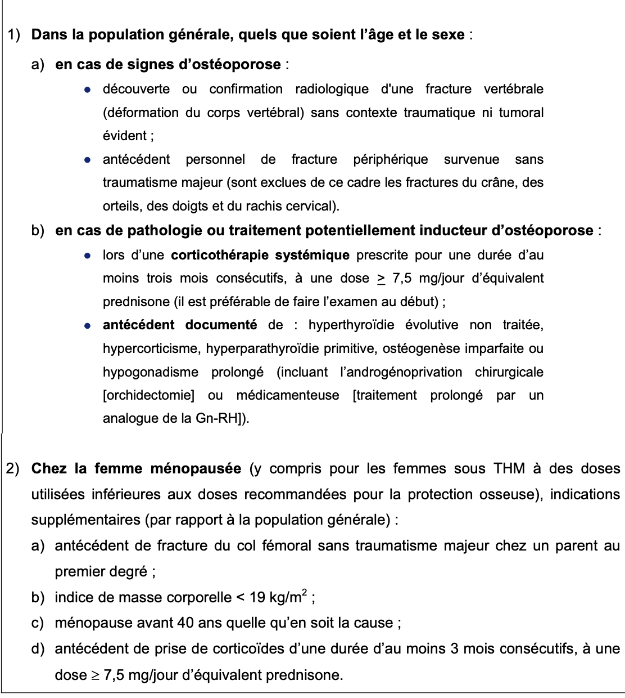
Indication DMO

Slide 11
Le traitement
Le traitement médicamenteux de l’ostéoporose vise à corriger la fragilité osseuse liée à ce trouble afin de réduire le risque de fracture.
Il s’envisage différemment selon la cause de l’ostéoporose et est basé sur l’évaluation individuelle du risque de fracture qui prend en compte non seulement la DMO mesurée par ostéodensitométrie, mais également la présence des autres facteurs de risque de fracture.
ce traitement ne doit jamais faire négliger la prévention des chutes (correction de l’acuité visuelle, traitement de troubles neuromusculaires ou orthopédiques, action sur l’environnement domestique du patient, précautions particulières avec les traitements pouvant altérer la vigilance tels que les somnifères ou les tranquillisants...).
De plus, la recherche et la correction d’un déficit en calcium et/ou en vitamine D est un préalable indispensable à la mise en route d’un traitement anti-ostéoporotique.

Slide 12
Calcul du risque fracturaire
L'index de risque fracturaire, intitulé "WHO Fracture Assessment Fracture tool" ou plus simplement "FRAX®-tool" permet de calculer de manière rapide le risque individuel de fracture.
https://www.sheffield.ac.uk/FRAX/
Les algorithmes du FRAX® donnent une probabilité de fracture sur 10 ans (fracture majeure ostéoporotique : de la colonne vertébrale, l'avant-bras, la hanche ou de l'épaule).

Slide 13
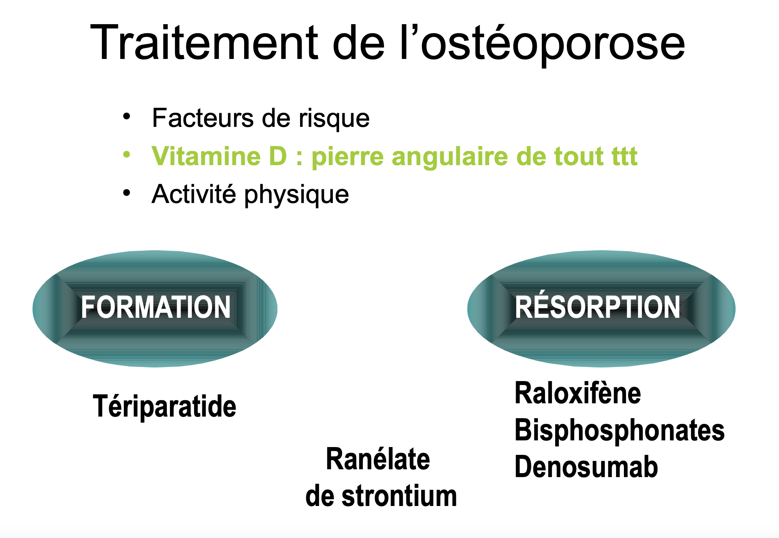

Slide 14
Indications thérapeutiques
T score <-3
-3< Tscore <-2,5 et
– Fracture à basse énergie ou
– Facteurs de risques de fracture associés
-2,5< T score <-1,5 et fracture vertébrale ou du col du fémur

Slide 15
tériparatide
Le tériparatide est un fragment recombinant 1-34 de la parathormone.
C’est un traitement ostéoformateur administré quotidiennement par voie sous-cutanée à la dose de 20 μg pendant une durée de 18 mois.
Il augmente le remodelage osseux au bénéfice de la formation osseuse et induit une augmentation de la DMO et une diminution de l’incidence des fractures vertébrales et non vertébrales.
Il est réservé aux formes sévères.
Le libellé de l’AMM n’autorise le remboursement en France que lorsqu’il existe deux fractures vertébrales prévalentes.
Son utilisation est contre-indiquée en cas d’hypercalcémie, de maladies métaboliques osseuses autres que l’ostéoporose postménopausique (dont l’hyperparathyroïdie primitive et la maladie de Paget), d’élévation inexpliquée des phosphatases alcalines, d’antécédent de radiothérapie et en cas de tumeur osseuse ou de métastases.

Slide 16
Raloxifène
NON INDIQUE chez les personnes agées car pas de prévention du risque de fracture du col
Le raloxifène appartient à la classe des SERM (modulateurs sélectifs du récepteur aux oestrogènes).
Il est prescrit à la dose de 60 mg par jour.
Il freine le remodelage osseux, augmente la DMO et diminue l’incidence des fractures vertébrales. Il n’a pas montré d’efficacité sur les fractures périphériques.
Il est contre indiqué en cas d’antécédent thromboembolique et n’a aucune action contre les bouffées de chaleur qu’il peut parfois accentuer.

Slide 17
Biphosphonates
Anciens:
alendronate (70 mg en une prise orale par semaine) et risédronate (35 mg en une prise orale par semaine)
freinent le remodelage osseux, augmentent la densité osseuse et diminuent l’incidence des fractures vertébrales et des fractures de l’extrémité supérieure du fémur.
Ils sont contre-indiqués en cas d’antécédent d’oesophagite , d ’insuffisance rénale avec clearance <30 ml/mn,
nécessitent que les règles d’administration soient scrupuleusement respectées ; particulièrement la prise le matin à jeun avec un grand verre d’eau du robinet en dehors de toute prise alimentaire, médicamenteuse ou calcique sous peine que le produit ne soit pas absorbé. Les patients ne doivent pas se coucher dans les30 minutes suivant la prise pour éviter les effets secondaires oesophagiens.
le zolédronate 5 mg, administré sous la forme d'une perfusion de 15 minutes une fois par an dans la prévention des fractures vertébrales et non vertébrales.
Recherche de foyer dentaire avant toute prescription + suivi

Slide 18
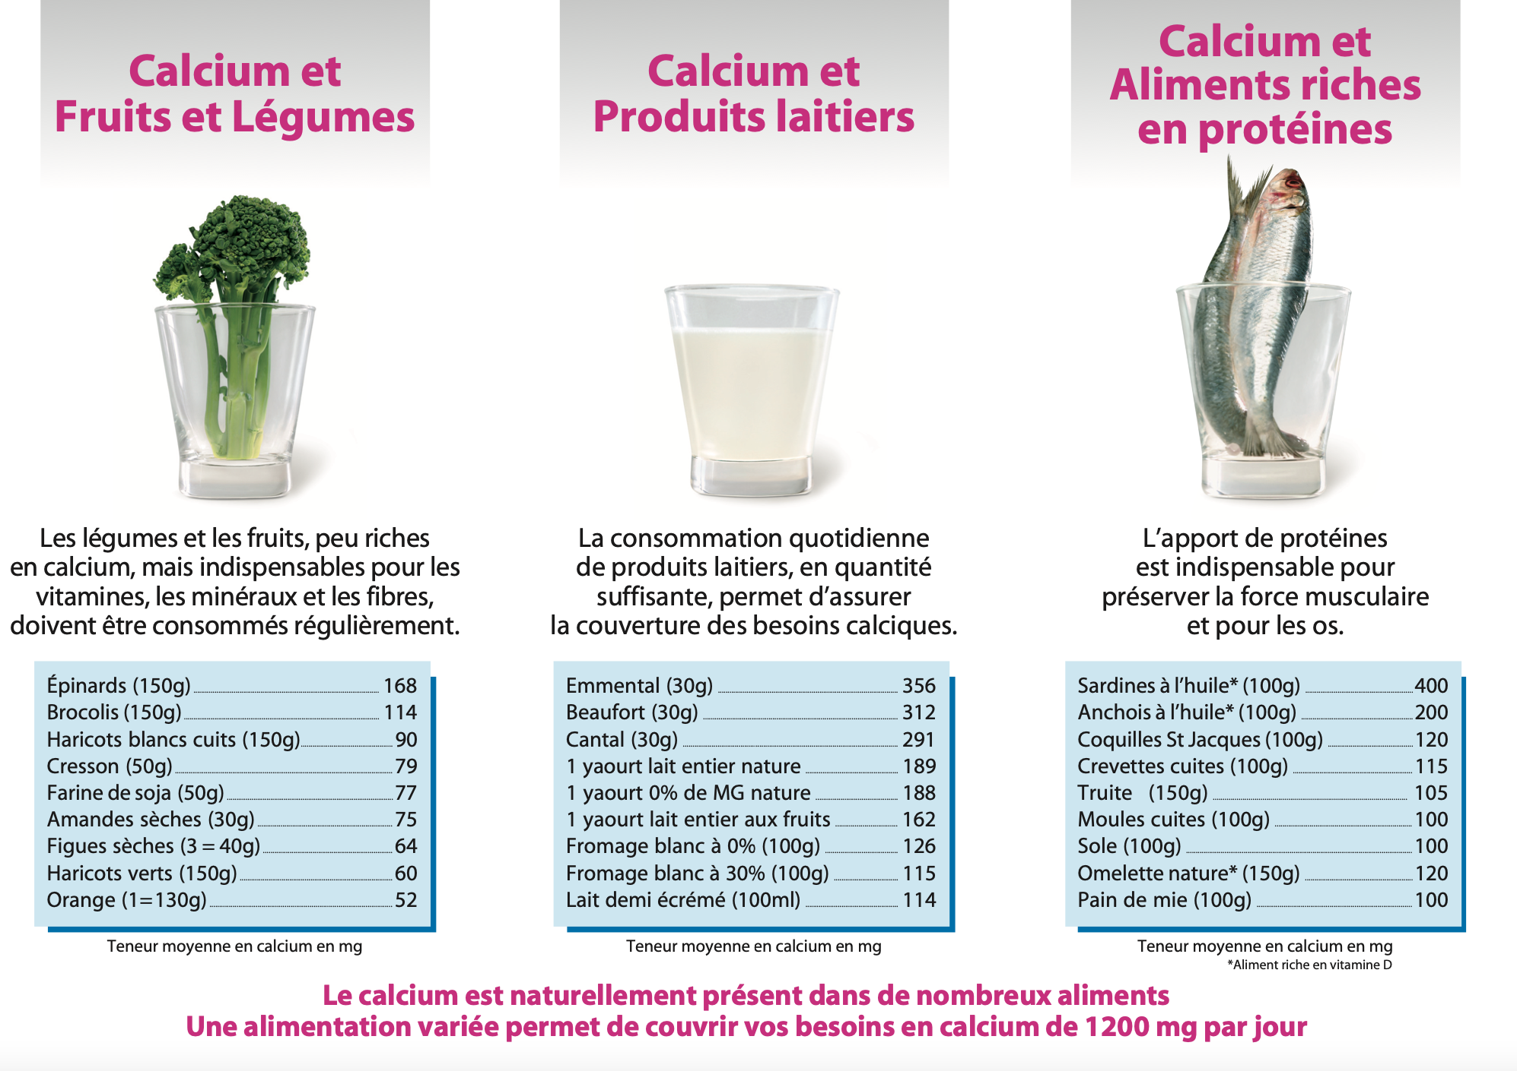
Apports en calcium ?
1200 mg/j recommandés/ le GRIO
http://www.grio.org/documents/page85/alimentation-assurant-apport-calcique-1.pdf
Selon 2 articles du BMJ :
Calcium intake and bone mineral density: systematic review and meta-analysis, Tai V et al; 2015
https://www.bmj.com/content/351/bmj.h4580.full
Calcium intake and risk of fracture: systematic review Bollan M et al
https://www.bmj.com/content/351/bmj.h4183.full.pdf+html
l’apport en calcium ne prévient pas le risque de chutes chez les personnes âgées

